Slide 1
Εκτυπωτικά Υποστρώματα (Θ)
Ανοικτά Ακαδημαϊκά Μαθήματα στο ΤΕΙ Αθήνας
Ενότητα 7.3: Σημαντικές ιδιότητες που αφορούν τον ποιοτικό έλεγχο του χαρτιού - γ’ μέρος
Βασιλική Μπέλεση
Επίκ. Καθηγήτρια
Τμήμα Γραφιστικής
Κατεύθυνση Τεχνολογίας Γραφικών Τεχνών
Το περιεχόμενο του μαθήματος διατίθεται με άδεια Creative Commons εκτός και αν αναφέρεται διαφορετικά | Το έργο υλοποιείται στο πλαίσιο του Επιχειρησιακού Προγράμματος «Εκπαίδευση και Δια Βίου Μάθηση» και συγχρηματοδοτείται από την Ευρωπαϊκή Ένωση (Ευρωπαϊκό Κοινωνικό Ταμείο) και από εθνικούς πόρους.

Slide 2
Αντοχή στον εφελκυσμό μετά από εμβάπτιση σε νερό (Tensile strength after immersion in water)
To τεστ αυτό (wet tensile strength) είναι ουσιαστικά το ίδιο με εκείνο της αντοχής στον εφελκυσμό για ξηρό χαρτί.
Μόνη διαφορά είναι ότι το δοκίμιο ελέγχου διαβρέχεται μέχρι πλήρους κορεσμού.
Ακολουθεί απομάκρυνση του νερού με στυπόχαρτο και το δείγμα οδηγείται στη συσκευή μέτρησης.
Προσθήκη ρητινών στο χαρτί οδηγεί σε διατήρηση της αντοχής που είχε στην ξηρή κατάσταση, σε ποσοστό 40-50%.
Υπάρχουν χαρτιά όπως τα υγιεινής, τα φωτογραφικά χαρτιά και αρκετά χαρτιά συσκευασίας που πρέπει να παρουσιάζουν υψηλή αντοχή, όταν έχουν διαβραχεί από το νερό.
Έτσι, παρουσιάζει ιδιαίτερη σημασία το τεστ αυτό που περιγράφεται στο TAPPI Method T456.
Βέβαια, σε γενικές γραμμές η εφελκυστική αντοχή ελαττώνεται μετά από εμβάπτιση του χαρτιού σε υδατικά ή μη διαλύματα.

Slide 3
Επιμήκυνση κατά τη θραύση (Stretch at break, stretch, elongation)
Η ιδιότητα αυτή του χαρτιού εντάσσεται στις εφελκυστικές ιδιότητες του χαρτιού και εκφράζει την επιμήκυνση του δοκιμίου κατά τη θραύση του.
Θεωρείται ότι η αυξημένη τιμή της δηλώνει αυξημένη ελαστικότητα του χαρτιού.
Η ιδιότητα αυτή μετριέται ταυτόχρονα με την αντοχή στον εφελκυσμό.
Εκφράζεται ως ποσοστό του αρχικού μήκους, δηλαδή Δl/l x 100 %.
Η παράμετρος αυτή παρουσιάζει αντίθετη τάση από την αντοχή.
Δηλαδή την μεγαλύτερη τιμή της έχει στην εγκάρσια προς την παραγωγή διάσταση του χαρτιού, ενώ την μικρότερη κατά την πορεία της παραγωγής.
Την ιδιότητα αυτή σε άλλα χαρτιά την θέλουμε στην όσο το δυνατό μεγαλύτερή της έκφραση όπως στα χαρτιά συσκευασίας και σε άλλα χαρτά την θέλουμε όσο γίνεται πιο μικρή, γιατί είναι για αυτά και τη χρήση τους μειονέκτημα.

Slide 4
Τέτοια χαρτιά είναι τα πολύχρωμης εκτύπωσης που κατά το τύπωμά τους λόγω της πίεσης που δέχονται στα πιεστήρια, αλλάζουν λόγω διαστολής διαστάσεις, με αποτέλεσμα τη μη σημειακή επίπτωση των διαφόρων χρωμάτων στα προκαθορισμένα μέρη με αποτέλεσμα την μη καλή ή και τελείως κακή απεικόνιση των επιθυμητών σχεδίων.
Μεγάλες τιμές επιμήκυνσης χρειάζονται για παράδειγμα στα επιφανειακά φύλλα των πολύφυλλων χαρτονιών που σε αντίθετη περίπτωση θα έσπαγαν τη στιγμή της αναδίπλωσής τους.

Slide 5
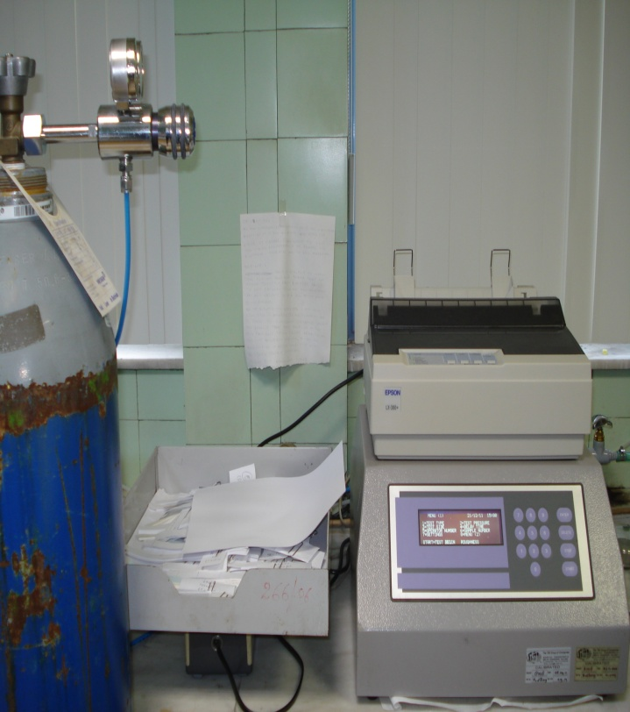
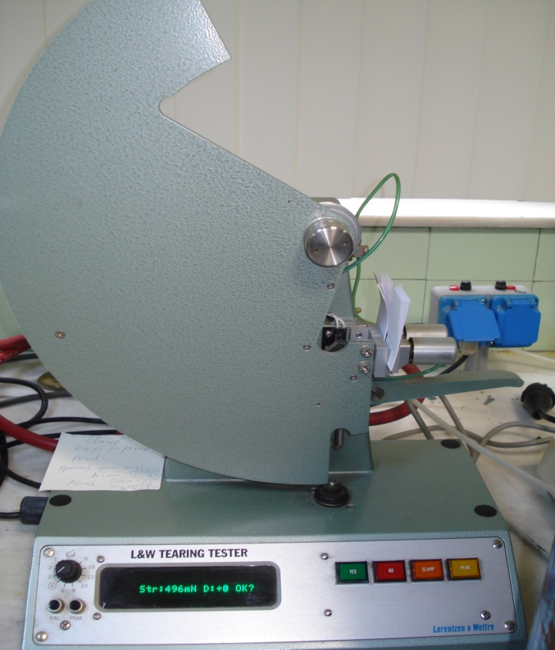
Αντοχή στο σχίσιμο (Tearing Strength)
H αντοχή στο σχίσιμο είναι ένα ακόμη σημαντικό τεστ στον προσδιορισμό της ικανότητας αντίστασης του χαρτιού στο σχίσιμό του.
Το πιο σύνηθες όργανο που χρησιμοποιείται στον καθορισμό της αντοχής στο σχίσιμο είναι το Standard Elmendorf tear tester.
Το όργανο αποτελείται από μία κινητή αρπάγη η οποία μπορεί να κινείται ελεύθερα και από μία άλλη σταθερή αρπάγη.
Τη στιγμή που ξεκινά η μέτρηση οι δύο αρπάγες είναι σε τέτοια θέση ώστε μπορεί να προσαρμοστεί το δοκίμιο, που συνήθως αποτελείται από περισσότερα του ενός φύλλα.
Προσωπικό αρχείο Β. Μπέλεση

Slide 6
Μεταξύ των δύο αυτών αρπάγων φέρεται μία λεπίδα με την βοήθεια της οποίας προκαλείται το αρχικό σχίσιμο στο κάτω μέρος του δοκιμίου.
Στη συνέχεια, η κινούμενη αρπάγη σχίζει στα δύο το δοκίμιο.
Το όργανο δίνει αυτόματα το αποτέλεσμα ως τη μέση δύναμη που προκάλεσε το σχίσιμο.
Θα πρέπει να πάρει κανείς δύο μετρήσεις, μία κατά την κατεύθυνση της μηχανής (ΜD) και μία κάθετα σε αυτή (CD).
Προσωπικό αρχείο Β. Μπέλεση

Slide 7
Να σημειωθεί ότι υπάρχει μία αντίστροφη σχέση μεταξύ της αντοχής στο σχίσιμο και της αντοχής στον εφελκυσμό η οποία θα πρέπει να λαμβάνεται υπόψη κατά την παραγωγή του χαρτιού. Για να έχει ένα χαρτί την μέγιστη αντοχή στον εφελκυσμό θα πρέπει το χαρτί να έχει σχετικά μικρή αντοχή στο σχίσιμο.

Slide 8
Αντοχή συνοχής των ινών μεταξύ τους (Burst, eclatation)
Η ιδιότητα αυτή του χαρτιού είναι απαιτητή στα χαρτιά συσκευασίας και ειδικά σε εκείνα από τα οποία φτιάχνονται οι χαρτόσακκοι για την ενσάκκιση διαφόρων προιόντων, που εκτός από την καταπόνηση από το βάρος του υλικού του που υποδέχονται, καταπονούνται και σημειακά αν το υλικό είναι σε μορφή κομματιών που πιέζουν το χαρτί τοπικά και μπορεί να το τρυπήσουν.

Slide 9
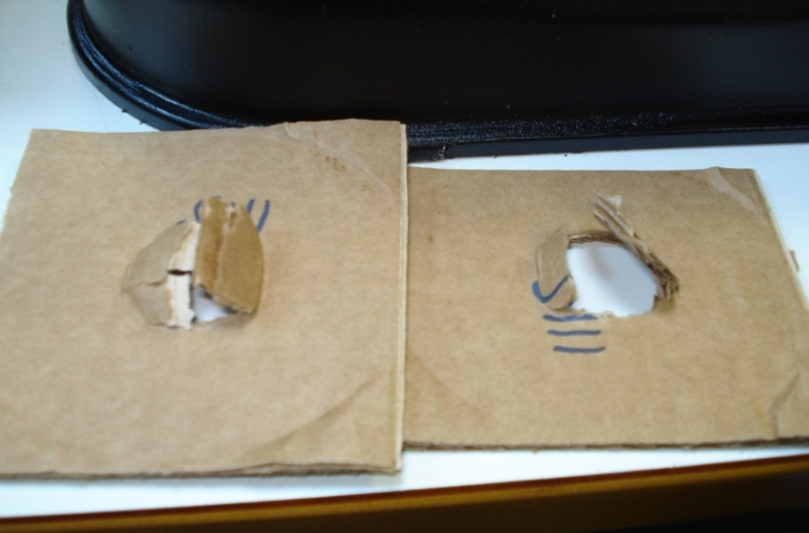
Αντοχή στη διάρρηξη του χαρτιού (Bursting strength of paper) - Mullen test
Πρόκειται για έναν από τους παλαιότερους και ευρύτερα χρησιμοποιούμενους ελέγχους διάρρηξης του χαρτιού και χαρτονιού, που συνήθως καλείται Mullen test.
Με απλά λόγια η μέτρηση αυτή δείχνει την αντίσταση ενός προϊόντος χαρτιού στη διάρρηξη κατά την χρήση του.
Αποτελεί μία τόσο σημαντική μέτρηση ώστε σήμερα χρησιμοποιείται κατά κόρον και τείνει να ξεπεράσει σε αναγκαιότητα – ζήτηση και αυτή της αντοχής στον εφελκυσμό.
Πρόκειται για μία γρήγορη και εύκολη μέθοδο η οποία επαρκεί και για τις δύο διευθύνσεις του χαρτιού, ενώ για την εφελκυστική τάση απαιτείται έλεγχος και στις δύο κατευθύνσεις του χαρτιού.
Προσωπικό αρχείο Β. Μπέλεση

Slide 10
Oρίζεται ως η μέγιστη ομοιόμορφα κατανεμημένη πίεση (kPa) που ασκείται κάθετα στην επιφάνεια του χαρτιού μέχρι αυτό να διαρρηχθεί.
Σύμφωνα με την μέθοδο Τappi Method T403 ως αντοχή στη διάρρηξη ορίζεται η υδροστατική πίεση (pounds/inch2 = psi) που απαιτείται ώστε να προκαλέσει διάρρηξη στο υλικό όταν ασκείται πίεση με έναν ελεγχόμενα αυξανόμενο ρυθμό.
Ο δείκτης διάρρηξης είναι η αντοχή στη διάρρηξη διά του βάρους του χαρτιού ανά επιφάνεια με μονάδες kPa m-2 g-1.

Slide 11
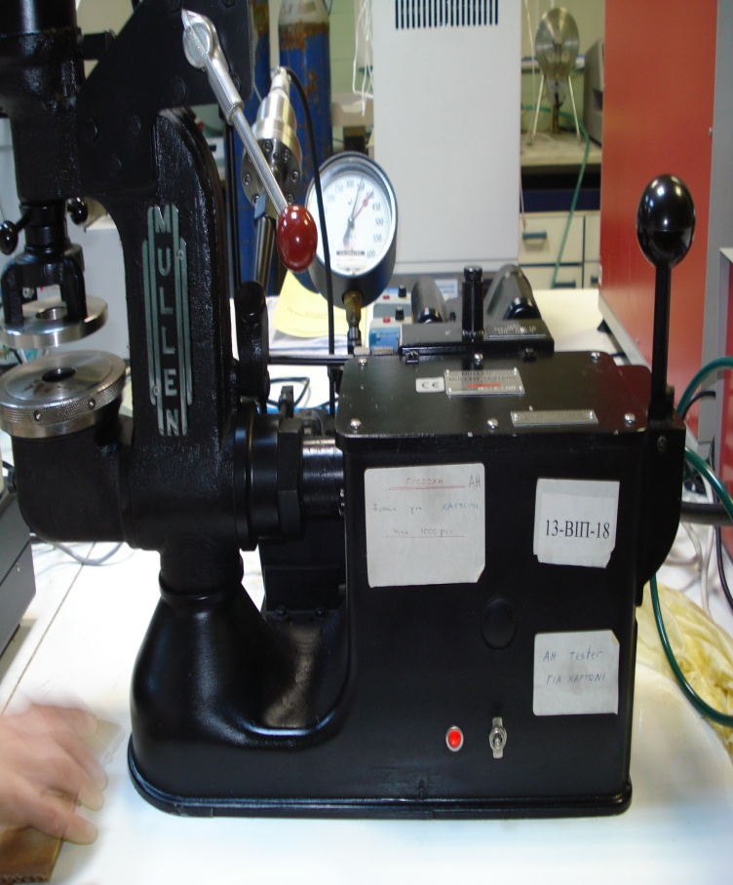
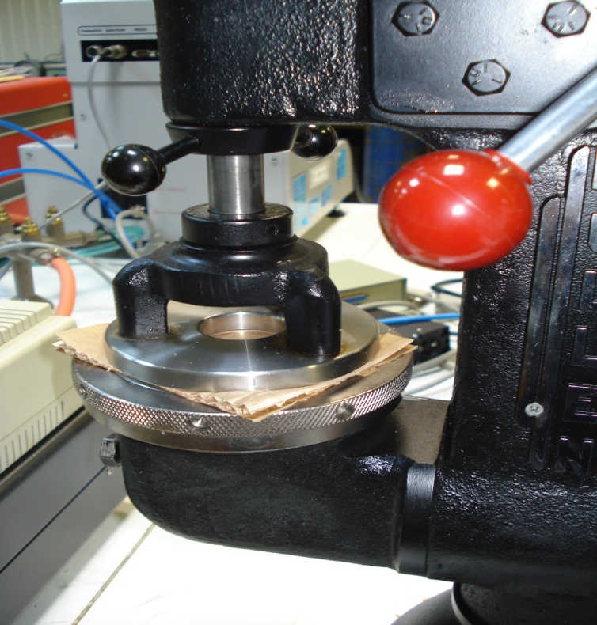
Η δοκιμή αυτή είναι παλιά και ξεκίνησε όταν οι κατασκευαστές του χαρτιού δοκίμαζαν την αντοχή του με πίεση με τον αντίχειρα.
Η συσκευή ελέγχου Mullen αντικατέστησε τον αντίχειρα με ένα κυκλικό διάφραγμα που με υδρομηχανική πίεση εκτείνεται προς το χαρτί μέχρι να σπάσει (Δες σχήμα).
Η δοκιμή αυτή είναι ένας τρόπος αξιολόγησης χαρτοπολτών για χαρτί και για χαρτόνι και είναι κατάλληλη σαν ένδειξη γενικών ιδιοτήτων αντοχής χαρτιού και χαρτονιού.
Η ιδιότητα αυτή εξαρτάται από το μήκος των ινών και τον βαθμό διαχωρισμού τους σε ινίδια που γίνεται κατά την κατεργασία του χαρτοπολτού.
Προσωπικό αρχείο Β. Μπέλεση

Slide 12
Οι πιο σημαντικές παράμετροι που επηρεάζουν την αντοχή στην διάρρηξη είναι οι ακόλουθοι:
Οι δεσμοί μεταξύ των ινών (interfiber bonding) και η ανεξάρτητη αντοχή κάθε ίνας.
Ο λόγος της αντοχής παράλληλα και κάθετα στη διεύθυνση της μηχανής MD/CD.
Η επιμήκυνση του χαρτιού.
Προσωπικό αρχείο Β. Μπέλεση

Slide 13
Δυσκαμψία (stiffness)
Μία από τις σπουδαιότερες ιδιότητες του χαρτιού και του χαρτονιού είναι η δυσκολία στο λύγισμα ανά μονάδα βάρους του υλικού. Πρόκειται για μεγάλο φυσικό πλεονέκτημα που οφείλεται στους δεσμούς υδρογόνου και που δεν παρατηρείται σε άλλα υλικά εκτύπωσης όπως π.χ. τα πλαστικά.
Χωρίς ακαμψία τα χαρτιά δεν θα μπορούσαν να τροφοδοτήσουν εύκολα τις τυπογραφικές μηχανές, τα φωτοαντιγραφικά μηχανήματα ή τους εκτυπωτές γραφείου.

Slide 14
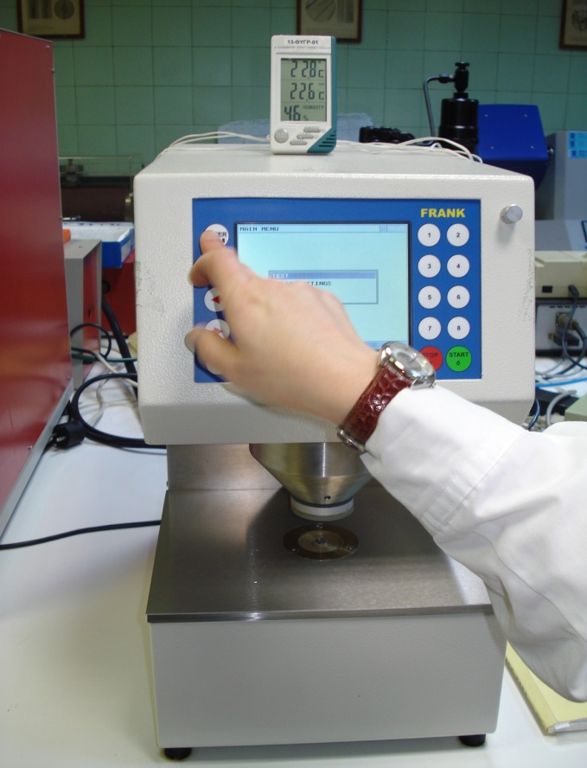
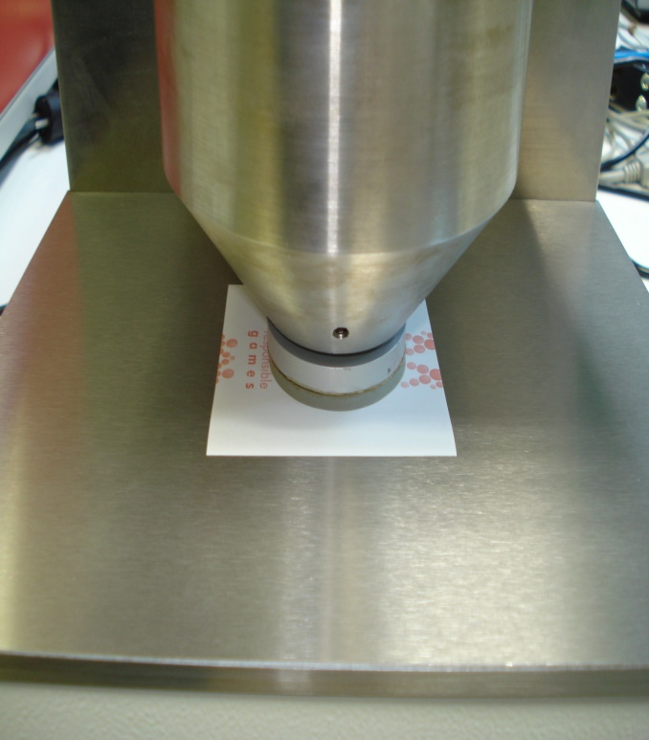
Επιπεδότητα/Τραχύτητα κατά Bendtsen (Smoothness/Roughness)
Η επιφάνεια ενός χαρτιού χαρακτηρίζεται ως λεία - ομαλή, επίπεδη ή αδρή - τραχιά.
Μια επιφάνεια χαρτιού όπως έχει αναφερθεί σε προηγούμενη ενότητα αποκτά λεία επιφάνεια κατά τη διάρκεια του σταδίου στίλβωσης του χαρτιού.
Σημαντικό ρόλο παίζουν επίσης η μορφολογία των ινών, ο τρόπος κατεργασίας τους καθώς και τα χαρακτηριστικά της χαρτοποιητικής μηχανής.
Η αναγκαιότητα της εκτίμησης της επιπεδότητας του χαρτιού προέρχεται από την απαίτηση για όσο το δυνατόν καλύτερο εκτυπωτικό αποτέλεσμα.
Η ομαλή επιφάνεια ενός χαρτιού συντελεί στην καλή μεταφορά μελανιού και στην απόθεση παχύτερου στρώματος μελανιού σε σχέση με μία αδρή επιφάνεια.
Προσωπικό αρχείο Β. Μπέλεση

Slide 15
Γενικά, τα μελάνια της τυπογραφίας έχουν ένα ιξώδες μικρό ή μεγάλο ανάλογα με ανάλογα με τη σύνθεσή τους.
Κατά την εκτύπωση λοιπόν και απόδοσή τους στο χαρτί θα πρέπει οι συνεκτικές δυνάμεις που συγκρατούν τις ίνες σε ενιαίο σύνολο να είναι μεγαλύτερες από το ιξώδες των μελανιών αλλιώτικα αντί να κολλήσει το μελάνι στο χαρτί για να αποδώσει το έργο του, θα κολλήσουν οι ίνες πάνω στο μελάνι και φυσικά πάνω στα στοιχεία και πλαίσια της εκτυπωτικής μηχανής με αποτέλεσμα την καταστροφή της εκτύπωσης και των μέσων που χρησιμοποιήθηκαν για το σκοπό αυτό.

Slide 16
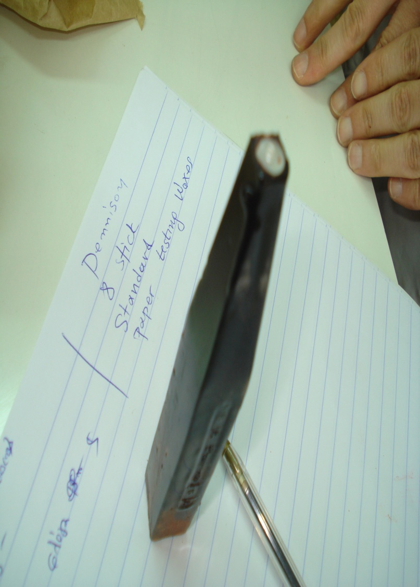
Η μέτρηση αυτή γίνεται είτε με ειδικό μηχάνημα είτε με δοκιμή πάνω στο χαρτί μιας σειράς ειδικών ραβδίσκων ρητινικής σύνθεσης.
Οι ραβδίσκοι αυτοί από την μία πλευρά τους φέρουν συγκεκριμένη αρίθμηση.
Η άλλη ελεύθερη πλευρά θερμαίνεται και μετά εφαρμόζεται στην επιφάνεια του χαρτιού που θέλουμε να ελέγξουμε.
Οι ραβδίσκοι παραμένουν επί 15 λεπτά σε επαφή με το χαρτί και στη συνέχεια αποσπώνται γρήγορα και κάθετα από αυτό.
Προσωπικό αρχείο Β. Μπέλεση

Slide 17
Αν μείνουν πάνω στο χαρτί ίχνη από το υλικό του ραβδίσκου, αυτό θα σημαίνει ότι το ιξώδες του ραβδίσκου είναι μικρότερο των συνεκτικών δυνάμεων του χαρτιού.
Αν το ιξώδες του ραβδίσκου είναι μεγαλύτερο των συνεκτικών δυνάμεων του χαρτιού, τότε θα κολλούν πάνω του ίνες χαρτιού.
Ο αριθμός Dennison είναι ο αριθμός της ράβδου που αντιστοιχεί στο μεταίχμιο αυτών των δύο καταστάσεων.
Προσωπικό αρχείο Β. Μπέλεση

Slide 18
Αντίσταση στο λύγισμα
Για τη μέτρηση αυτής (κατά Lorentzen & Wettre) ένα τετράγωνο κομμάτι χαρτί, από αυτό που εξετάζουμε, στερεώνεται στο ένα άκρο και εφαρμόζεται η μέγιστη δύναμη για να λυγίσει το χαρτί μέχρι μια δεδομένη γωνία.
Υπάρχουν και άλλες διάφορες μέθοδοι μέτρησης, όπως η μέθοδος συντονισμού.

Slide 19
Αντοχή στην αναδίπλωση (Folding endurance)
Η ιδιότητα αυτή είναι απαραίτητη για τα χαρτιά εκείνα που χρησιμοποιούνται πολύ συχνά και διπλώνονται - ξεδιπλώνονται στην ίδια περιοχή.
Για παράδειγμα, στα χαρτιά αυτά ανήκουν οι άδειες οδήγησης, οι χάρτες, χαρτιά περιτυλίγματος, επίσημοι τίτλοι κ.α.
Η μέτρηση αυτή είναι επίσης σημαντική και για το χαρτόνι όταν αυτό πρόκειται να χρησιμοποιηθεί π.χ. στην κατασκευή κουτιών ή γενικότερα στην συσκευασία.
Θεωρείται από αρκετούς ερευνητές ότι η ιδιότητα αυτή του χαρτιού δείχνει τη χρηστικότητά του καλύτερα από άλλες μηχανικές ιδιότητες.

Slide 20
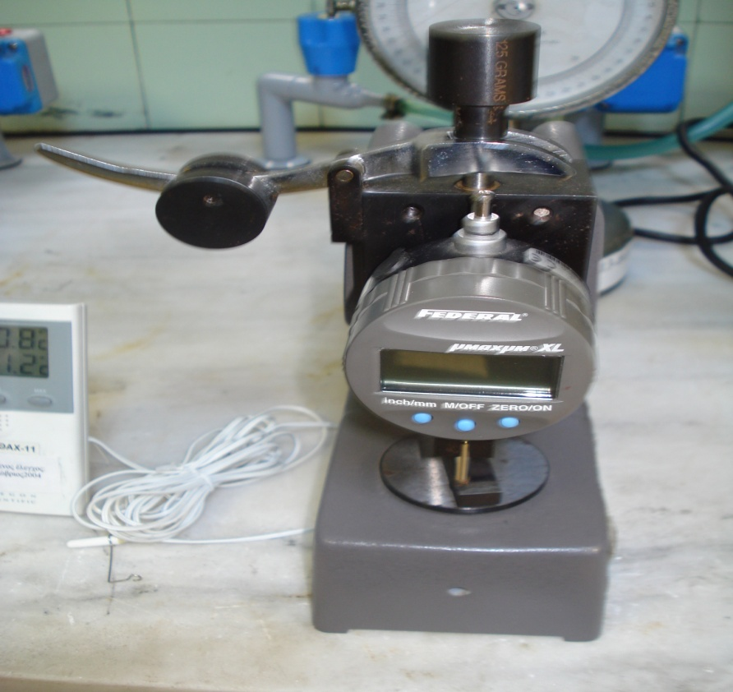
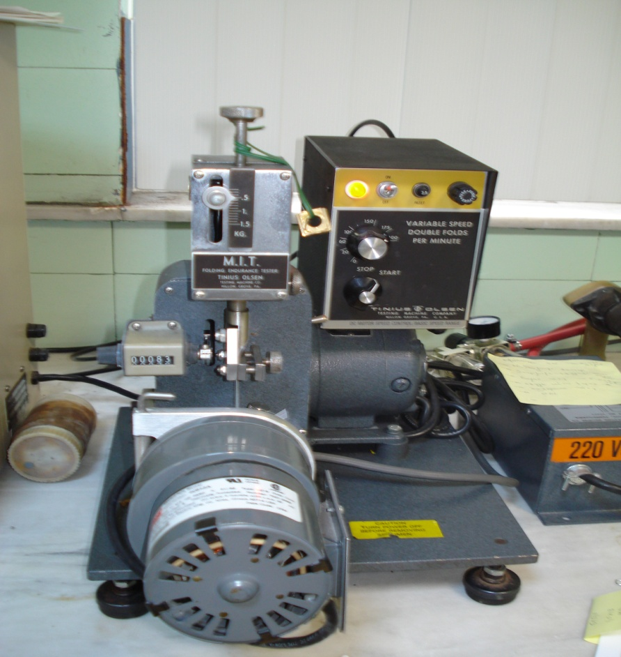
Αξίζει να σημειωθεί ότι αποτελεί την ευρύτερα χρησιμοποιούμενη μέθοδο μέτρησης μηχανικών ιδιοτήτων σε μελέτες ανθεκτικότητας στο χρόνο (estimation of permanence) καθώς και σε μελέτες αποτελεσματικότητας επεμβάσεων συντήρησης χαρτιού.
Στο ακόλουθο σχήμα απεικονίζεται μία συσκευή ελέγχου της αντοχής στην αναδίπλωση και συγκεκριμένα είναι τύπου ΜΙΤ (υπάρχουν και άλλοι τύποι μηχανών όπως Kohler Molin, Lhomargy, Schopper).
Για την εκτέλεση της μέτρησης στην συγκεκριμένη συσκευή χρησιμοποιήθηκε δοκίμιο χαρτιού διαστάσεων 1.5 x 13 cm.
Προσωπικό αρχείο Β. Μπέλεση

Slide 21
Τοποθετήθηκε κατακόρυφα στην ειδική θέση που υπάρχει και συγκρατείται από δύο σφιγκτήρες.
Το όργανο ξεκινά να κάνει αναδιπλώσεις, αναδιπλώνοντας το χαρτί στο ίδιο σημείο, δεξιά-αριστερά υπό την ίδια γωνία.
Τη στιγμή που θα κοπεί η λωρίδα του χαρτιού, αναγράφεται στο όργανο ο αριθμός των αναδιπλώσεων.
Για παράδειγμα, στα διπλώματα οδήγησης αυτή η τιμή κυμαίνεται από 20000 – 40000 αναδιπλώσεις.
Μετρώνται τουλάχιστον 10 δείγματα σε κάθε κατεύθυνση (MD και CD), λόγω της πολύ μεγάλης διακύμανσης και υπολογίζεται ο μέσος όρος.
Εννοείται ότι κατά τη διάρκεια των μετρήσεων της ιδιότητας αυτής απαιτείται απόλυτος έλεγχος των κλιματικών συνθηκών μια και επηρεάζεται σημαντικά από αυτές.
Προσωπικό αρχείο Β. Μπέλεση

Slide 22
Η αντοχή στην αναδίπλωση συνδέεται με τις ακόλουθες παραμέτρους:
Την μορφολογία των ινών, όπως το μήκος, το πλάτος και το πάχος των τοιχωμάτων τους.
Την αντοχή των ινών.
Τον βαθμό συνδέσεων των ινών με δεσμούς υδρογόνου.
Τον τρόπο παραγωγής του χαρτιού.
Τον βαθμό κατεργασίας του χαρτοπολτού (η ιδιότητα αυτή αυξάνει μέχρι μια μέγιστη τιμή και έπειτα από αυτή μειώνεται απότομα).
Την ομοιογένεια του χαρτιού.
Τον χρόνο της γήρανσης του χαρτιού (ελαττώνεται συνήθως γραμμικά).
Την σχετική υγρασία (αυξάνεται θεαματικά με την αύξηση της σχετικής υγρασίας).

Slide 23
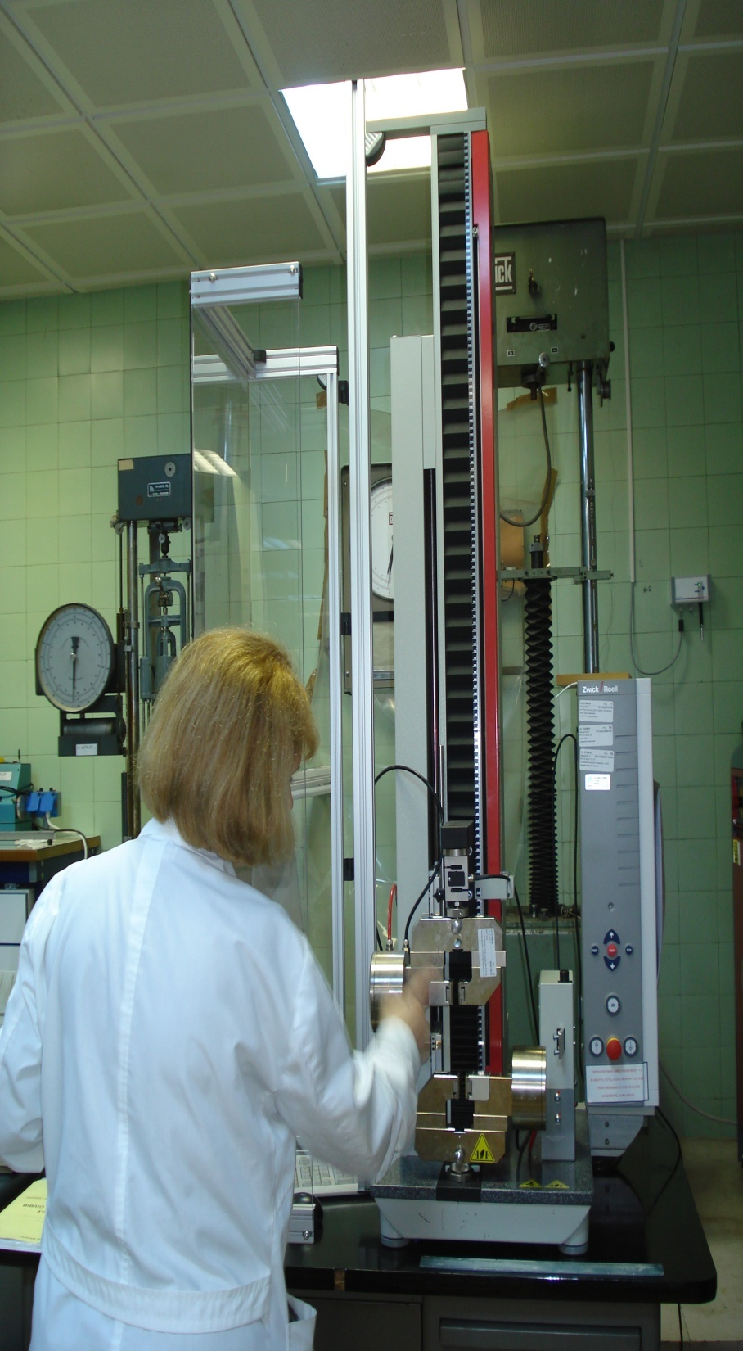
Αντοχή στον εφελκυσμό (Tensile strength)
Προσωπικό αρχείο Β. Μπέλεση
Η αντοχή στον εφελκυσμό δείχνει το πόσο αντέχει ένα χαρτί ή χαρτόνι σε μια δύναμη σε κατεργασίες κατά τις οποίες υπόκειται σε εφελκυστικές τάσεις.
Με άλλα λόγια πόσο αντέχει στο τράβηγμα.
Το χαρτί θα κοπεί όταν η δύναμη που του ασκείται υπερνικά τη συνοχή των ινών του.
Μείωση της αντοχής στον εφελκυσμό παρατηρείται όταν οι δυνάμεις σύνδεσης μεταξύ των ινών είναι ανεπαρκείς ή αν οι ίδιες οι ίνες δεν έχουν αντοχή.
Η αντοχή σε εφελκυσμό ορίζεται σαν η μέγιστη δύναμη F εφελκυσμού ανά μονάδα πλάτους (width) b του χαρτιού που αντέχει μέχρι να σπάσει.
Αντοχή εφελκυσμού = F/b (kg/cm) ή (Ν/m)

Slide 24
Προσωπικό αρχείο Β. Μπέλεση
Ο λόγος της αντοχής εφελκυσμού προς το βάρος ανά μονάδα επιφάνειας του χαρτιού ονομάζεται δείκτης εφελκυσμού (tensile index).
Συνήθως, ο δείκτης εφελκυσμού ονομάζεται μήκος θραύσης και εκφράζει το μήκος μιας λωρίδας χαρτιού το οποίο σπάζει υπό την επίδραση του βάρους του.
Για τη διεξαγωγή των μετρήσεων αυτών υπάρχουν μία σειρά μηχανημάτων.

Slide 25
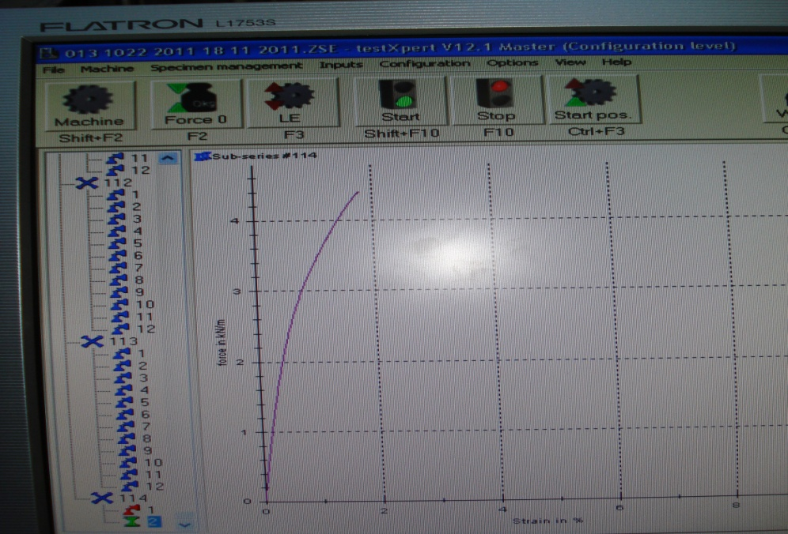
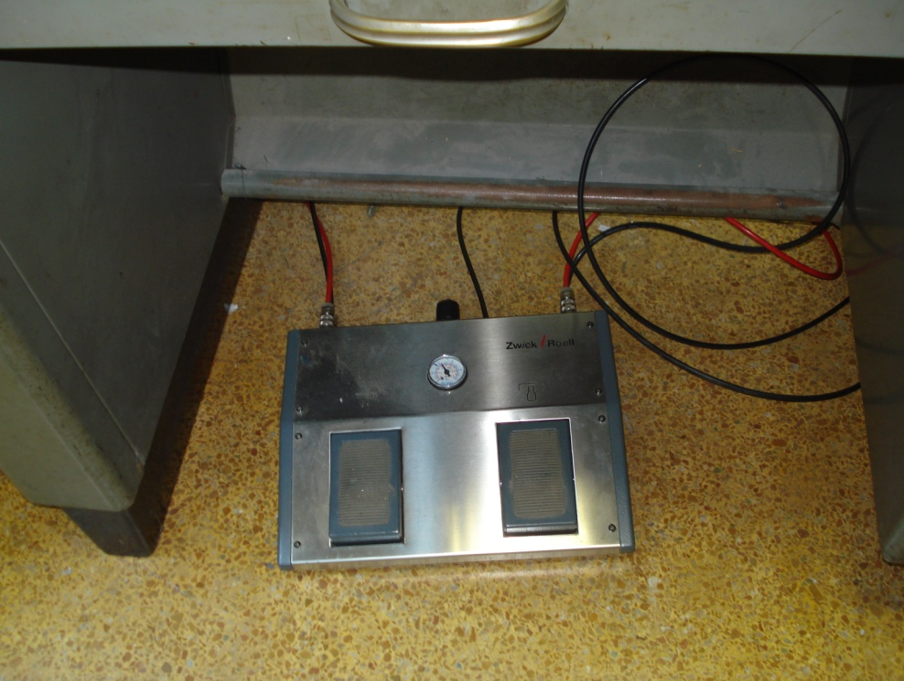
Ορισμένα από αυτά είναι εξοπλισμένα έτσι ώστε να μετρούν την συνολική επιμήκυνση του δοκιμίου και να καταγράφουν την αντίστοιχη καμπύλη (Δες σχήμα).
Η αντοχή στον εφελκυσμό πειραματικά προσδιορίζεται με τη μέτρηση της εφελκυστικής τάσης θραύσης κατά την εφαρμογή αυξανόμενης τάσης σε ένα δοκίμιο χαρτιού.
Προσωπικό αρχείο Β. Μπέλεση

Slide 26
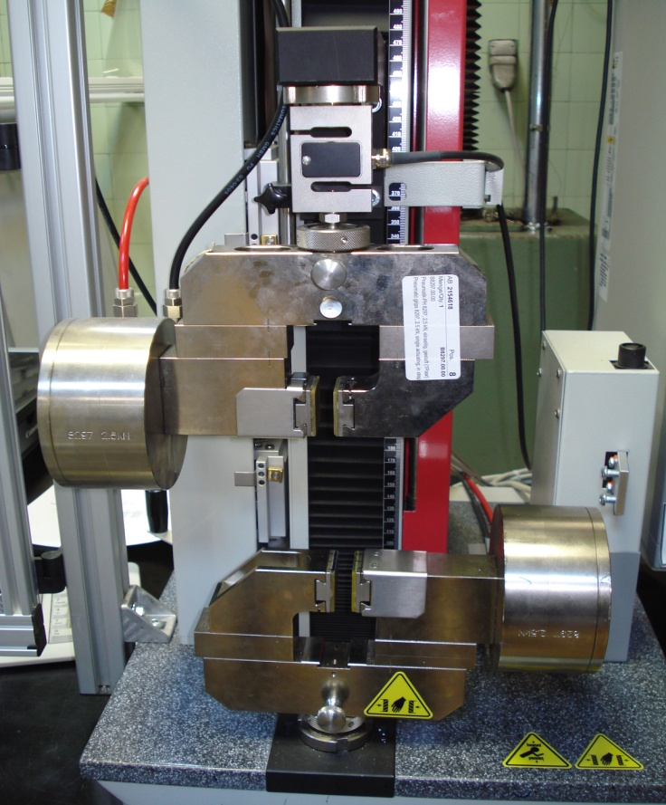
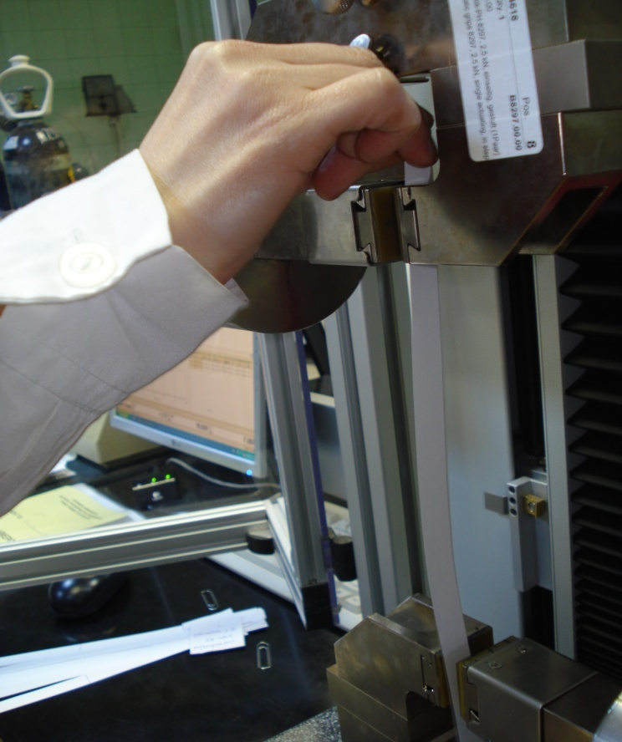
Συγκεκριμένα δοκίμιο χαρτιού καθορισμένων διαστάσεων σταθεροποιείται σε κατακόρυφη θέση και συσφίγγεται στα άκρα του με δύο σφιγκτήρες (Δες ακόλουθα σχήματα).
Ο άνω σφιγκτήρας είναι σταθερός και συνδέεται με ένα μηχανισμό μέτρησης της εφελκυστικής τάσης που ασκείται στο δοκίμιο.
Ο κάτω σφιγκτήρας που είναι κινητός απομακρύνεται προς τα κάτω με σταθερό ρυθμό.
Η απόσταση μεταξύ των αρπάγων είναι 180 mm στο συγκεκριμένο μηχάνημα και η ταχύτητα απομάκρυνσης της κινητής κεφαλής του οργάνου 20 mm/min.
Προσωπικό αρχείο Β. Μπέλεση

Slide 27
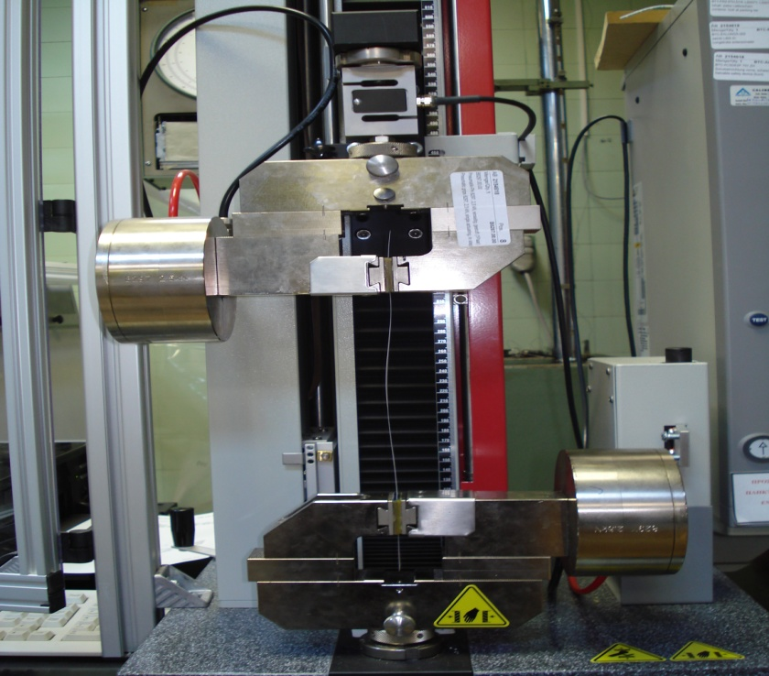
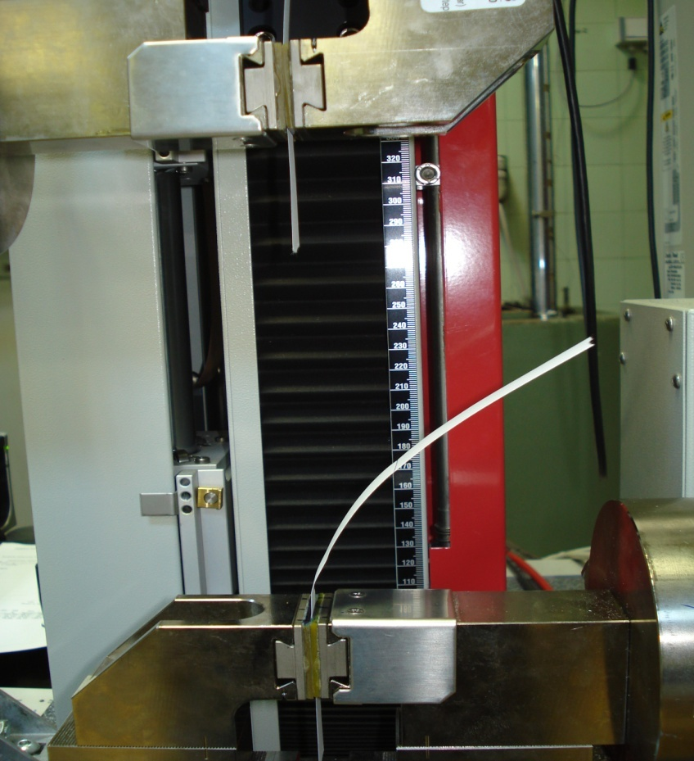
Λαμβάνονται για ένα δοκίμιο περίπου 20 μετρήσεις (τουλάχιστον 10 για κάθε κατεύθυνση MD, CD).
Σε όλη την διάρκεια του πειράματος υπάρχει η δυνατότητα καταγραφής των τιμών στον υπολογιστή (Δες σχήμα).
Για παράδειγμα θα αναφέρουμε ότι το χαρτί που προορίζεται για τα βιβλία του ΟΕΔΒ ελέγχεται με αυτή την μέθοδο.
Προσωπικό αρχείο Β. Μπέλεση

Slide 28
Η αντίσταση του χαρτιού στη ρήξη (rupture) όταν υπόκειται σε διάφορες εφελκυστικές τάσεις είναι μία σημαντική ιδιότητα για όλους τους τύπους χαρτιού.
Κατά την διεξαγωγή αυτών των μετρήσεων θα πρέπει να λαμβάνονται υπόψη σοβαρά ορισμένες παράμετροι όπως:
H δειγματοληψία: κατά την οποία θα πρέπει λόγω της ανομοιομορφίας του χαρτιού να λαμβάνεται επαρκής αριθμός δειγμάτων σημαντικού εύρους ώστε να έχουμε αξιόπιστα αποτελέσματα.
Ο κλιματισμός: Η εφελκυστική αντοχή του χαρτιού είναι ευαίσθητη στην περιεχόμενη υγρασία και άρα θα πρέπει να λαμβάνεται σημαντικά υπόψη ο κατάλληλος κλιματισμός των δειγμάτων.

Slide 29
Η κοπή των δοκιμίων: Το πλάτος της λωρίδας του δοκιμίου για τον συγκεκριμένο έλεγχο είναι 15 mm ή 1 in. Τα δοκίμια πρέπει να κόβονται σε σχήμα ορθογωνίου και στο σωστό πλάτος.
Διευθύνσεις «νερών» χαρτιού Grain: Τα χαρτιά εμφανίζουν διαφορετικές φυσικές ιδιότητες στις δύο κατευθύνσεις.
Άρα, ο έλεγχος της εφελκυστικής τάσης πρέπει να διεξάγεται και στις δύο κατευθύνσεις, που είναι η κατεύθυνση των νερών του χαρτιού (machine direction, MD) και σε κατεύθυνση κάθετη στα νερά (cross direction, CD).
Ο λόγος μεταξύ των δύο αυτών τιμών είναι μια σημαντική ιδιότητα του χαρτιού.

Slide 30
Υπάρχει μεγάλη διαφορά αντοχής στις δύο αυτές κατευθύνσεις, που ξεκινάει από τη σχέση 1 προς 2 και φθάνει 1 προς 5.
Αυτό το φαινόμενο παρουσιάζει μεγάλο ενδιαφέρον επιστημονικά όσο και τεχνικά.
Η μεγάλη αντοχή παρουσιάζεται στην κατεύθυνση της πορείας της παραγωγής και τούτο γιατί στην κατεύθυνση αυτή έχουμε τον πολικό προσανατολισμό των ινών που αποτελούν έτσι συνεχείς αλυσίδες, ενώ κατά την κάθετη στην πορεία της μηχανής κατεύθυνση οι ίνες συγκρατούνται μεταξύ τους από τα ινίδια που δημιουργούνται σε αυτές από τη λίγη ή περισσότερη κατεργασία τους κατά την πολτοποίηση.
Όσο ταχύτερα κινείται η μηχανή τόσο αυξάνει η διαφορά σχέσης των δύο αντοχών σε βάρος φυσικά της κατά πλάτος αντοχής.

Slide 31
Παρατήρηση
Αυτό συμβαίνει στις παραγωγικές μηχανές με κυλιόμενη επίπεδη κρισσάρα.
Στις μηχανές με στρογγυλές κρισσάρες δεν παρατηρείται το φαινόμενο αυτό, γιατί οι ίνες που δημιουργούν το πλέγμα του χαρτιού προσκολλώνται μεταξύ τους σε σχέση αδιάφορη, αφού εκεί δεν υπάρχει ροή αιωρήματος, αλλά προσκόλληση στην κρισσάρα που προέρχονται από τη διάθεση απλά του αιωρήματος.
Τελικά για τον προσδιορισμό της παραμέτρου αυτής μετράμε την αντοχή σε πέντε ταινίες, για την κάθε μια από τις δύο διευθύνσεις και ο μέσος όρος αυτών των μετρήσεών μας δίνει την αντοχή του χαρτιού.
Η αντοχή αυτή είναι καθοριστικό στοιχείο για όλα τα χαρτιά, μα πιο πολύ για τα χαρτιά συσκευασίας που πρέπει να αντέχουν σε μεγάλες καταπονήσεις.

Slide 32
Παράμετροι που επιδρούν στην αντοχή στον εφελκυσμό
Η αντοχή του χαρτιού στον εφελκυσμό καθορίζεται από τη συνδυασμένη επίδραση των ακόλουθων παραγόντων:
Ισχύς των ινών.
Μέσο μήκος των ινών.
Ισχύς των δεσμών μεταξύ των ινών (inherent bonding ability) στην επιφάνεια.
Δομή και σχηματισμός φύλλου.

Slide 33
Πιστεύεται μάλιστα ότι ο πιο σημαντικός παράγοντας που επιδρά στην εφελκυστική τάση είναι η ισχύς των δεσμών μεταξύ των ινών (interfiber bonding), με την ισχύ των ινών να παίζει δευτερεύοντα ρόλο.
Το μήκος των ινών είναι μία ουσιαστική συνιστώσα που επιδρά στην ισχύ των ινών.
Επίσης, είναι γνωστό ότι οι ίνες μπορεί να αποικοδομούνται χημικά και να εξασθενούν (weakened) κατά την πολτοποίηση και την λεύκανση.
Τέτοιες ίνες παράγουν ασθενές χαρτί, όχι μόνο επειδή κόβονται εύκολα κατά τον έλεγχο του χαρτιού, αλλά επειδή η ίνα δεν μπορεί να αντέξει το χτύπημα (beating) που είναι ένα απαραίτητο και πρωταρχικό βήμα στην χαρτοποίηση.

Slide 34
Μία μακριά ίνα είναι απαραίτητη για την παρασκευή ισχυρού χαρτιού και δεν παράγεται χαρτί αντοχής από κοντές ίνες.
Πάντως, υπάρχει ένα όριο στο πως οι μακριές ίνες συνεισφέρουν θετικά επειδή δημιουργούν φύλλα με άγριο και ακανόνιστο σχηματισμό.
Ένα φύλλο με παχιές και λεπτές περιοχές θα έχει φτωχή ισχύ.
Το όριο μήκους των ινών για τα περισσότερα χαρτιά είναι της τάξης του 1/8– 1/4 in, δηλαδή 0.32-0.64 cm.
H τιμή αυτή βέβαια ποικίλλει λόγω παραμέτρων όπως ο λόγος του μήκους των ινών προς τη διάμετρό τους και η παρουσία κολλοειδών επιφανειοδραστικών αντιδραστηρίων.

Slide 35
Η ισχύς των δεσμών μεταξύ των ινών (inherent bonding ability) όπως προαναφέρθηκε είναι εξαιρετικής σημασίας.
Είναι καλά γνωστό ότι ορισμένοι πολτοί έχουν μία ισχυρή τάση να σχηματίζουν δεσμούς μεταξύ των ινών, ενώ άλλοι έχουν μόνο μια ασθενή τάση προς αυτό.
H διεργασία του χτυπήματος (beating) επιδρά στην διόγκωση των ινών αυξάνοντας την υδατοαπορροφητικότητα, σχίζοντας (rupturing) και μετατρέποντας τους θυσάνους των ινών σε λεπτότερα ινίδια (fibrillating), καθιστώντας την ίνα περισσότερο εύκαμπτη και ικανή να συμπλέκεται (to mat) και τέλος να έρχεται σε επαφή με γειτονικές ίνες.

Slide 36
Εκτός από αυτές τις παραμέτρους που αυξάνουν την ισχύ των δεσμών μεταξύ των ινών, άλλη μία παράμετρος που συμβάλλει θετικά είναι η πίεση που ασκείται σε υγρό φύλλο.
Τέλος, η προσθήκη συγκολλητικών αντιδραστηρίων που προσροφούνται από τις ίνες στην επιφάνεια, δρουν σαν μέσα τσιμεντοποίησης μεταξύ των ινών.

Slide 37
Βιβλιογραφία 1/2
Ξενόγλωσση
Biermann C.J., Handbook of pulping and papermaking, Second Edition, Academic Press, 1996.
Blokhuis G., Testing the surface strength of paper, Research Institute and Allied Industries, IGT-publication 35, 2nd impression, 1980.
Caulfield D.F. , D.E. Gunderson “Paper testing and strength characteristics” 1988 In TAPPI proceedings of the 1988 paper.
Kirwan M.J., Paper and Paperboard Packaging Technology, London, Blackwell Publishing, 2005.
Roberts, J.C., The Chemistry of Paper, The Royal Society of Chemistry, Cambridge,UK, 1996.
Thomson Β., Υλικά Εκτυπώσεων, Εκδόσεις ΙΩΝ, 2002.

Slide 38
Βιβλιογραφία 2/2
Ελληνική
Γραμμενίδης A., Χαρτοποιία, Πάτρα 1984.
Ζερβός Σ., Διδακτορική διατριβή, Κριτήρια και Μεθοδολογία Αποτίμησης Καταλληλότητας Επεμβάσεων Συντήρησης Χαρτιού, Τμήμα Χημικών Μηχανικών, Ε.Μ.Π., Αθήνα, 2004.
Καρακασίδης Γ.Ν., Εργαστηριακές Ασκήσεις Υλικών Ι, Τμήμα Τεχνολογίας Γραφικών Τεχνών, ΤΕΙ Αθήνας, 1997.
Καρακασίδης Γ.Ν., Υλικά Ι, Τμήμα Τεχνολογίας Γραφικών Τεχνών, ΤΕΙ Αθήνας, 1997.
Ζερβός Σ., Διδακτορική διατριβή, Κριτήρια και Μεθοδολογία Αποτίμησης Καταλληλότητας Επεμβάσεων Συντήρησης Χαρτιού, Τμήμα Χημικών Μηχανικών, Ε.Μ.Π., Αθήνα, 2004.
Φιλιππακοπούλου Θ., Μελέτη Λεύκανσης Απομελανωμένου Παλαιόχαρτου Εφημερίδων και Περιοδικών. Διδακτορική Διατριβή, Ε.Μ.Π., Αθήνα, 2007.
Χρύσου Κ., Προσωπικές σημειώσεις, Χημείο του Κράτους, 2012.

Slide 39
Βιβλιογραφία 2/2
Σύνδεσμοι
Paperfill
xerox.com
Youtube, Grain Direction in Paper

Slide 40
Τέλος Ενότητας

Slide 41
Σημειώματα

Slide 42
Σημείωμα Αναφοράς
Copyright Τεχνολογικό Εκπαιδευτικό Ίδρυμα Αθήνας, Βασιλική Μπελέση 2014. Βασιλική Μπελέση. «Εκτυπωτικά Υποστρώματα (Θ). Ενότητα 7.3: Σημαντικές ιδιότητες που αφορούν τον ποιοτικό έλεγχο του χαρτιού - γ’ μέρος». Έκδοση: 1.0. Αθήνα 2014. Διαθέσιμο από τη δικτυακή διεύθυνση: ocp.teiath.gr.

Slide 43
Σημείωμα Αδειοδότησης
Το παρόν υλικό διατίθεται με τους όρους της άδειας χρήσης Creative Commons Αναφορά, Μη Εμπορική Χρήση Παρόμοια Διανομή 4.0 [1] ή μεταγενέστερη, Διεθνής Έκδοση. Εξαιρούνται τα αυτοτελή έργα τρίτων π.χ. φωτογραφίες, διαγράμματα κ.λ.π., τα οποία εμπεριέχονται σε αυτό. Οι όροι χρήσης των έργων τρίτων επεξηγούνται στη διαφάνεια «Επεξήγηση όρων χρήσης έργων τρίτων».
Τα έργα για τα οποία έχει ζητηθεί άδεια αναφέρονται στο «Σημείωμα Χρήσης Έργων Τρίτων».
[1] http://creativecommons.org/licenses/by-nc-sa/4.0/
Ως Μη Εμπορική ορίζεται η χρήση:
που δεν περιλαμβάνει άμεσο ή έμμεσο οικονομικό όφελος από την χρήση του έργου, για το διανομέα του έργου και αδειοδόχο
που δεν περιλαμβάνει οικονομική συναλλαγή ως προϋπόθεση για τη χρήση ή πρόσβαση στο έργο
που δεν προσπορίζει στο διανομέα του έργου και αδειοδόχο έμμεσο οικονομικό όφελος (π.χ. διαφημίσεις) από την προβολή του έργου σε διαδικτυακό τόπο
Ο δικαιούχος μπορεί να παρέχει στον αδειοδόχο ξεχωριστή άδεια να χρησιμοποιεί το έργο για εμπορική χρήση, εφόσον αυτό του ζητηθεί.

Slide 44
Επεξήγηση όρων χρήσης έργων τρίτων
©
Δεν επιτρέπεται η επαναχρησιμοποίηση του έργου, παρά μόνο εάν ζητηθεί εκ νέου άδεια από το δημιουργό.
διαθέσιμο με άδεια CC-BY
Επιτρέπεται η επαναχρησιμοποίηση του έργου και η δημιουργία παραγώγων αυτού με απλή αναφορά του δημιουργού.
διαθέσιμο με άδεια CC-BY-SA
Επιτρέπεται η επαναχρησιμοποίηση του έργου με αναφορά του δημιουργού, και διάθεση του έργου ή του παράγωγου αυτού με την ίδια άδεια.
διαθέσιμο με άδεια CC-BY-ND
Επιτρέπεται η επαναχρησιμοποίηση του έργου με αναφορά του δημιουργού.
Δεν επιτρέπεται η δημιουργία παραγώγων του έργου.
διαθέσιμο με άδεια CC-BY-NC
Επιτρέπεται η επαναχρησιμοποίηση του έργου με αναφορά του δημιουργού.
Δεν επιτρέπεται η εμπορική χρήση του έργου.
διαθέσιμο με άδεια CC-BY-NC-SA
Επιτρέπεται η επαναχρησιμοποίηση του έργου με αναφορά του δημιουργού
και διάθεση του έργου ή του παράγωγου αυτού με την ίδια άδεια.
Δεν επιτρέπεται η εμπορική χρήση του έργου.
διαθέσιμο με άδεια CC-BY-NC-ND
Επιτρέπεται η επαναχρησιμοποίηση του έργου με αναφορά του δημιουργού.
Δεν επιτρέπεται η εμπορική χρήση του έργου και η δημιουργία παραγώγων του.
διαθέσιμο με άδεια
CC0 Public Domain
Επιτρέπεται η επαναχρησιμοποίηση του έργου, η δημιουργία παραγώγων αυτού και η εμπορική του χρήση, χωρίς αναφορά του δημιουργού.
διαθέσιμο ως κοινό κτήμα
Επιτρέπεται η επαναχρησιμοποίηση του έργου, η δημιουργία παραγώγων αυτού και η εμπορική του χρήση, χωρίς αναφορά του δημιουργού.
χωρίς σήμανση
Συνήθως δεν επιτρέπεται η επαναχρησιμοποίηση του έργου.

Slide 45
Σημείωμα Χρήσης Έργων Τρίτων 1/2
Biermann C.J., Handbook of pulping and papermaking, Second Edition, Academic Press, 1996.
Blokhuis G., Testing the surface strength of paper, Research Institute and Allied Industries, IGT-publication 35, 2nd impression, 1980.
Caulfield D.F. , D.E. Gunderson “Paper testing and strength characteristics” 1988 In TAPPI proceedings of the 1988 paper.
Kirwan M.J., Paper and Paperboard Packaging Technology, London, Blackwell Publishing, 2005.
Roberts, J.C., The Chemistry of Paper, The Royal Society of Chemistry, Cambridge,UK, 1996.
Thomson Β., Υλικά Εκτυπώσεων, Εκδόσεις ΙΩΝ, 2002.
Paperfill
xerox.com
Youtube, Grain Direction in Paper

Slide 46
Σημείωμα Χρήσης Έργων Τρίτων 2/2
Γραμμενίδης A., Χαρτοποιία, Πάτρα 1984.
Ζερβός Σ., Διδακτορική διατριβή, Κριτήρια και Μεθοδολογία Αποτίμησης Καταλληλότητας Επεμβάσεων Συντήρησης Χαρτιού, Τμήμα Χημικών Μηχανικών, Ε.Μ.Π., Αθήνα, 2004.
Καρακασίδης Γ.Ν., Εργαστηριακές Ασκήσεις Υλικών Ι, Τμήμα Τεχνολογίας Γραφικών Τεχνών, ΤΕΙ Αθήνας, 1997.
Καρακασίδης Γ.Ν., Υλικά Ι, Τμήμα Τεχνολογίας Γραφικών Τεχνών, ΤΕΙ Αθήνας, 1997.
Ζερβός Σ., Διδακτορική διατριβή, Κριτήρια και Μεθοδολογία Αποτίμησης Καταλληλότητας Επεμβάσεων Συντήρησης Χαρτιού, Τμήμα Χημικών Μηχανικών, Ε.Μ.Π., Αθήνα, 2004.
Φιλιππακοπούλου Θ., Μελέτη Λεύκανσης Απομελανωμένου Παλαιόχαρτου Εφημερίδων και Περιοδικών. Διδακτορική Διατριβή, Ε.Μ.Π., Αθήνα, 2007.
Χρύσου Κ., Προσωπικές σημειώσεις, Χημείο του Κράτους, 2012.

Slide 47
Διατήρηση Σημειωμάτων
Οποιαδήποτε αναπαραγωγή ή διασκευή του υλικού θα πρέπει να συμπεριλαμβάνει:
το Σημείωμα Αναφοράς
το Σημείωμα Αδειοδότησης
τη δήλωση Διατήρησης Σημειωμάτων
το Σημείωμα Χρήσης Έργων Τρίτων (εφόσον υπάρχει)
μαζί με τους συνοδευόμενους υπερσυνδέσμους.

Slide 48
Χρηματοδότηση
Το παρόν εκπαιδευτικό υλικό έχει αναπτυχθεί στo πλαίσιo του εκπαιδευτικού έργου του διδάσκοντα.
Το έργο «Ανοικτά Ακαδημαϊκά Μαθήματα στο Πανεπιστήμιο Αθηνών» έχει χρηματοδοτήσει μόνο την αναδιαμόρφωση του εκπαιδευτικού υλικού.
Το έργο υλοποιείται στο πλαίσιο του Επιχειρησιακού Προγράμματος «Εκπαίδευση και Δια Βίου Μάθηση» και συγχρηματοδοτείται από την Ευρωπαϊκή Ένωση (Ευρωπαϊκό Κοινωνικό Ταμείο) και από εθνικούς πόρους.

